Slide 1

Семантический граф как инструмент анализа политической риторики в Государственной Думе РФ посредством изучения пояснительных записок к законодательным инициативам
V молодежная (студенческая) научная конференция «Парламентаризм СНГ: от исторического опыта к моделям завтрашнего дня»
Факультет ИБС, Рассказов И. А.
Санкт-Петербург, 2026

Slide 2
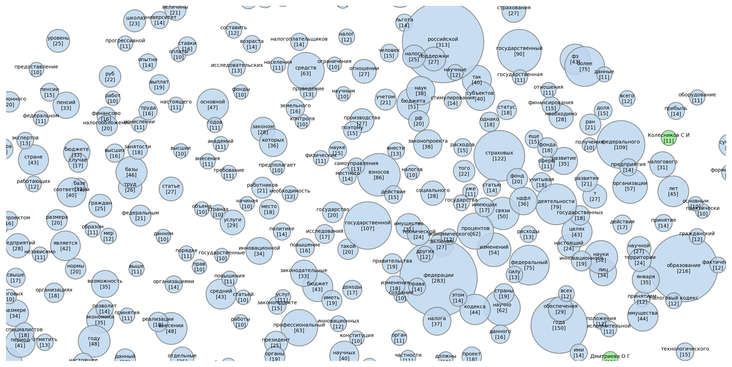
План
1. Введение
2–3. Обработка данных
4–9. О программе
10–23. Применение программы
24. Заключение

Slide 3
Введение
Цифровая историография требует применения инструментов семантического анализа, способных автоматизировать обработку текстов и визуализировать взаимосвязи.
Граф позволит составить «портреты» фракций, субъектов и слов — оценить политическую риторику в определённый временной период.
1

Slide 4
3
Лемматизация
1
Удаление заголовка
Все словоформы должны быть представлены в начальном виде.
Анализ основного содержания законопроекта.
4
Подготовка
2
Предобработка
Удаление пользовательских слов («стоп-слов»).
Выделение n-грамм.
Расшифровка обозначений.
Очистка текста от знаков препинания, абзацев.
2

Slide 5
5
Кластеризация
В итоге
Разбиение слов на группы на основе близости лексических значений.
Формируется набор ключевых слов, определяются весы их взаимосвязей между собой.
Для каждого понятия необходимо сохранять ссылку на источник с указанием, где сколько вхождений подсчитано.
Источник должен содержать информацию о названии законопроекта, ссылке на него и дате его регистрации.
6
Статистика
Подсчёт весов узлов и рёбер между ними.
3

Slide 6
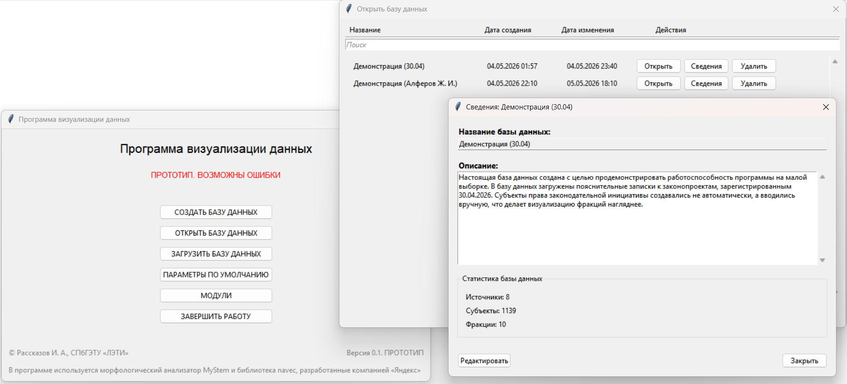
4

Slide 7
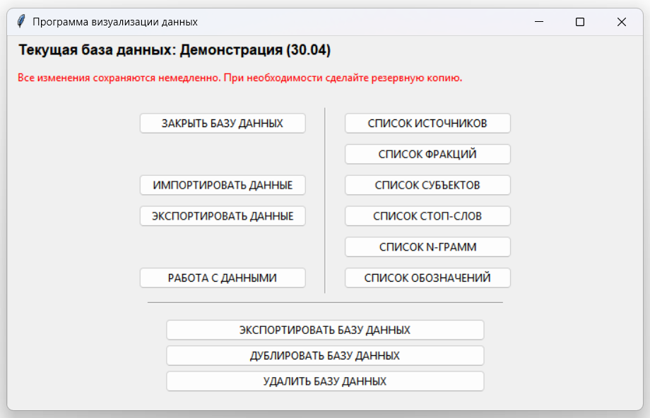
5

Slide 8
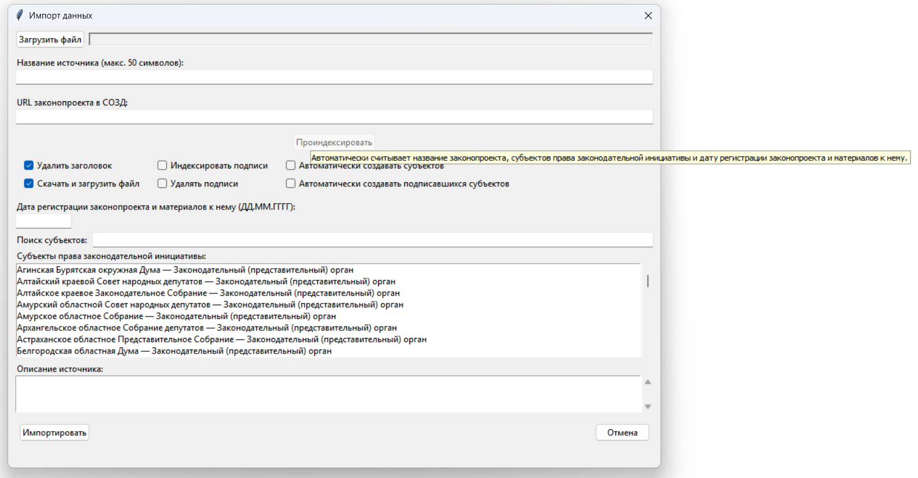
6

Slide 9
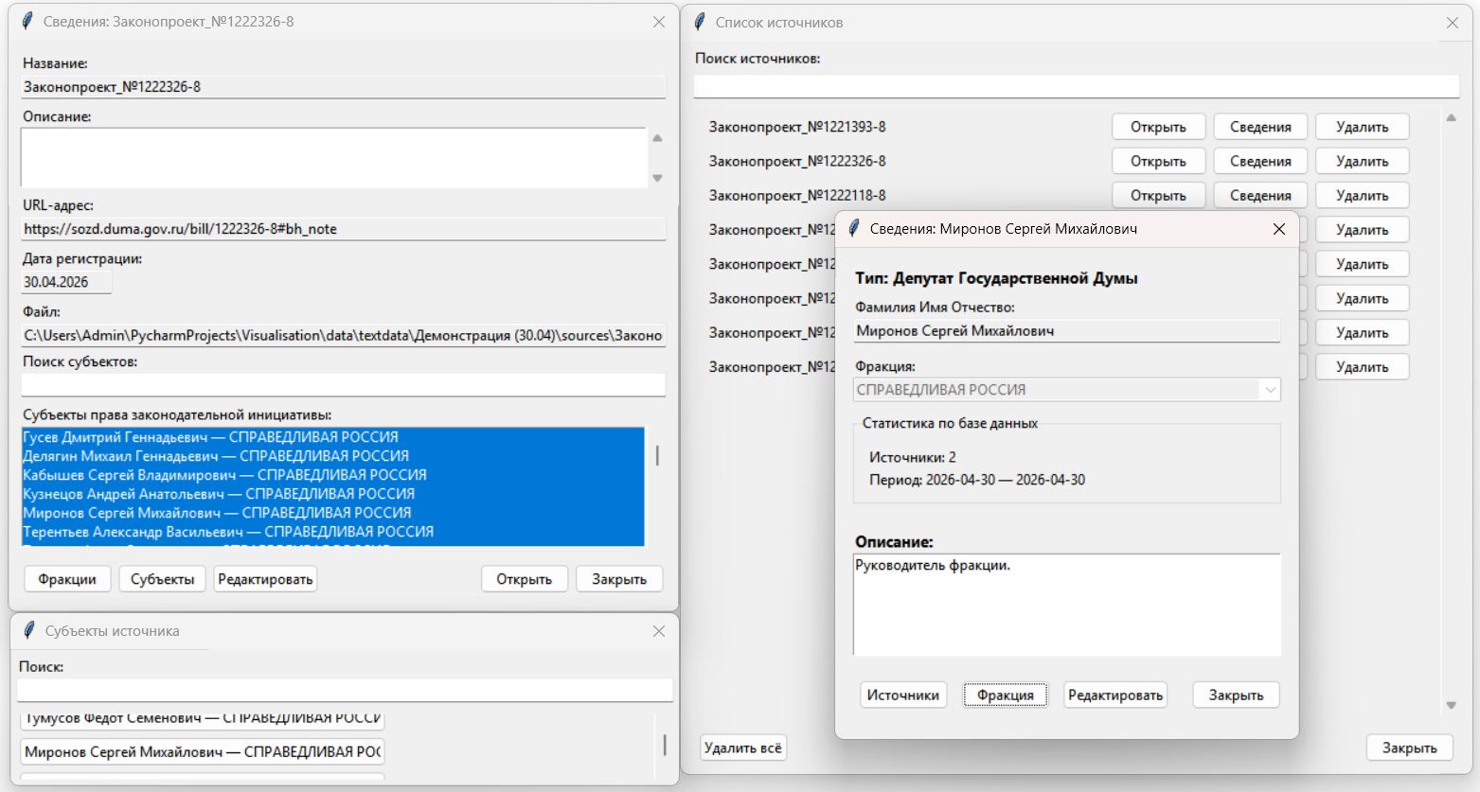
7

Slide 10
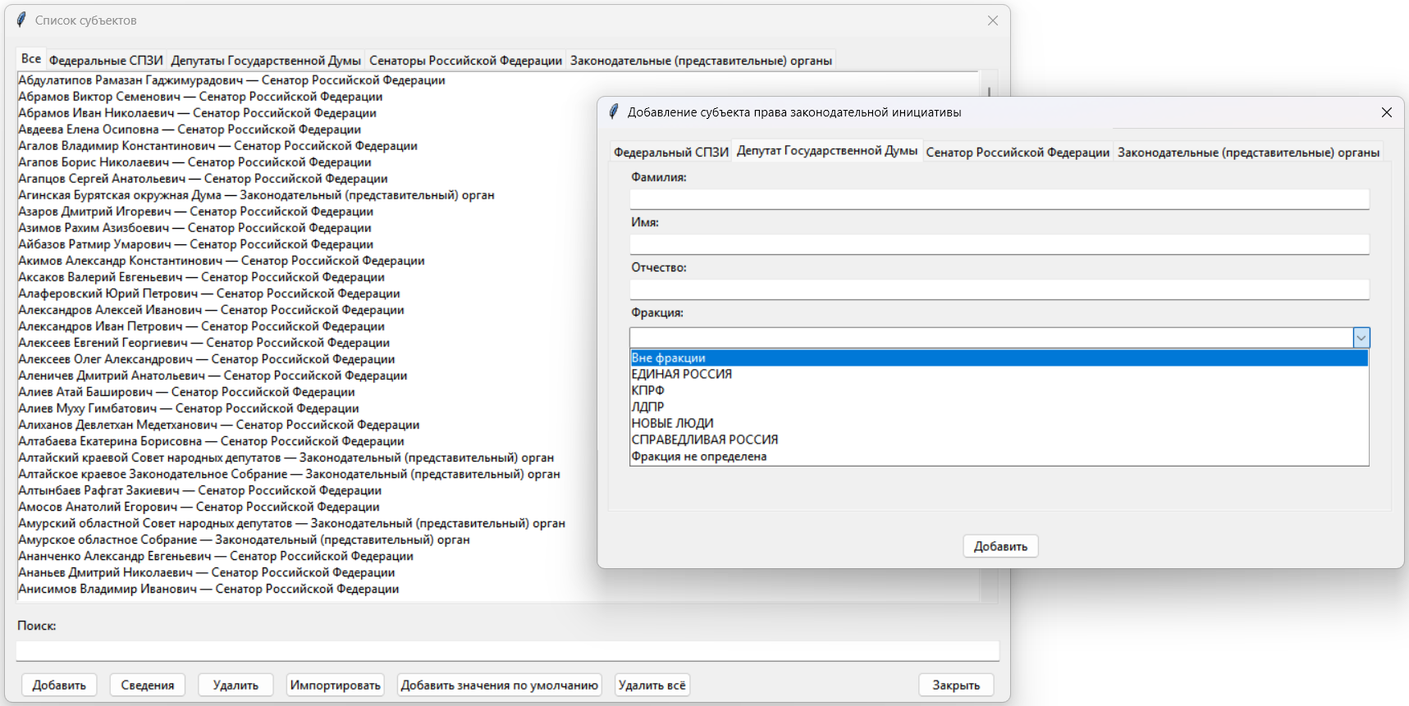
8

Slide 11
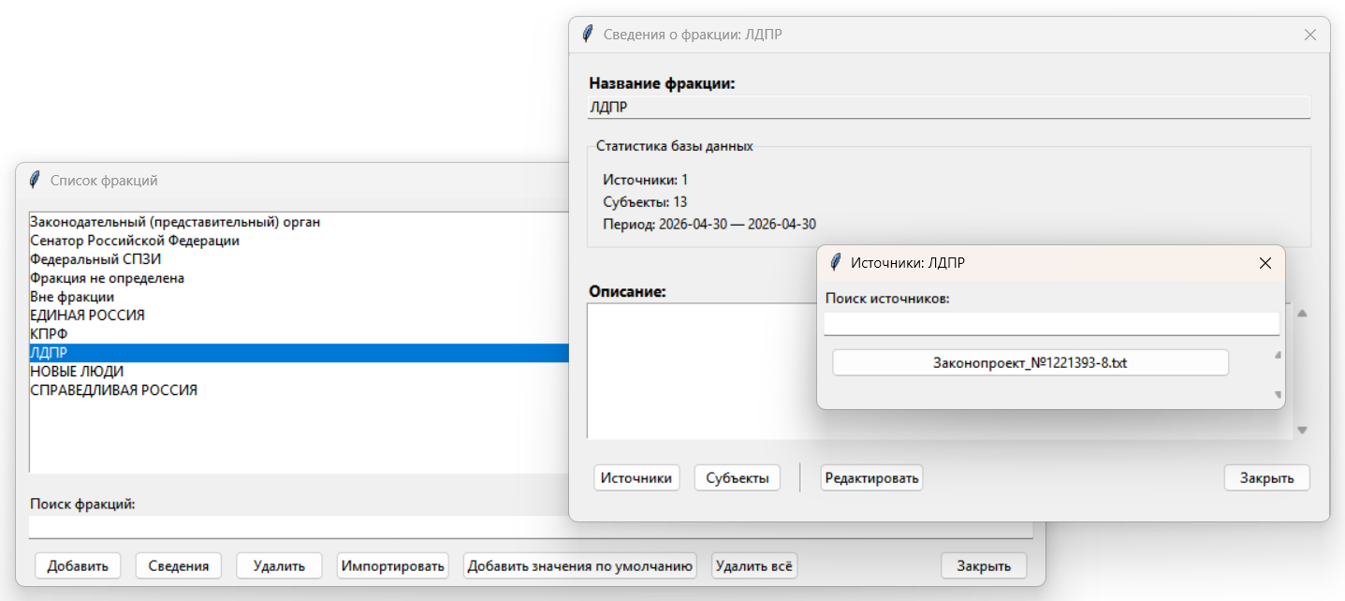
9

Slide 12
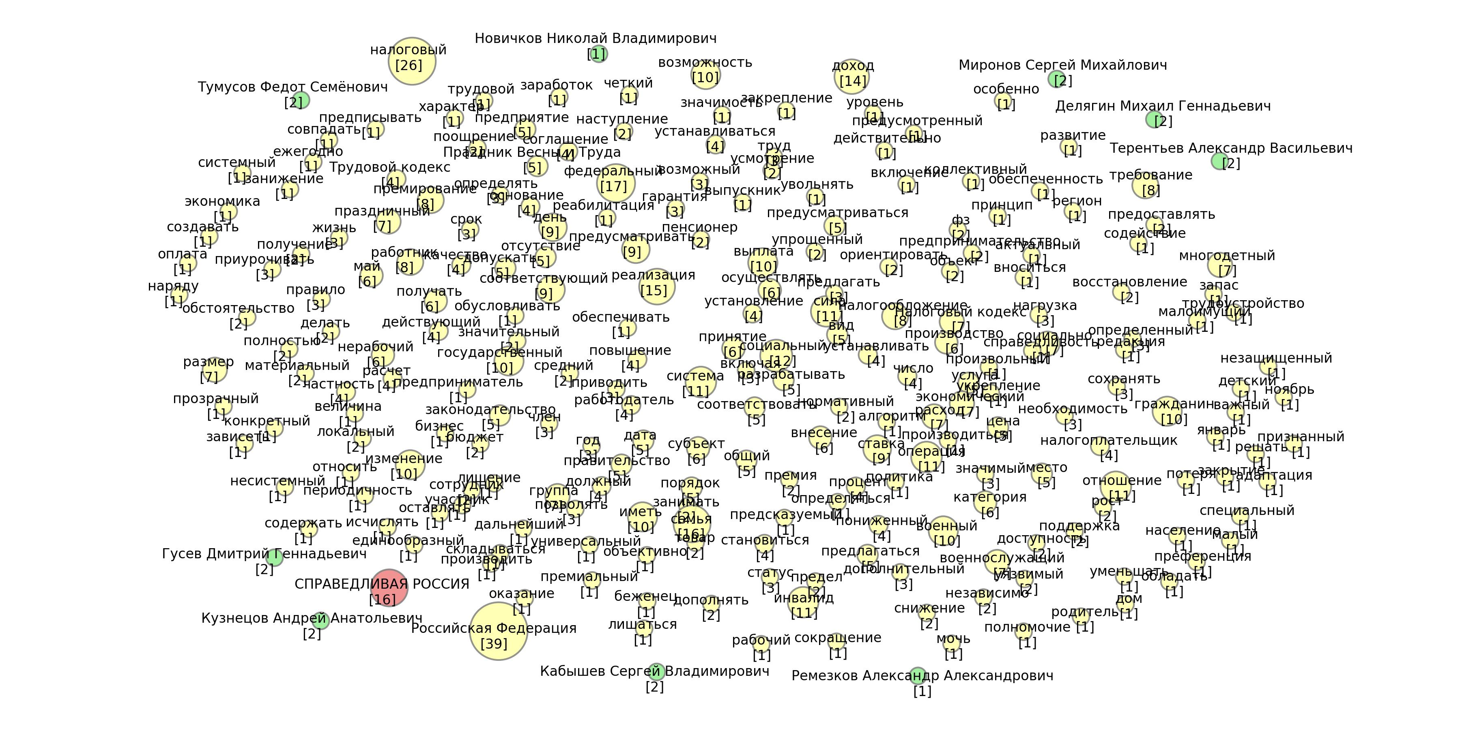
Порог: 0,00
10

Slide 13
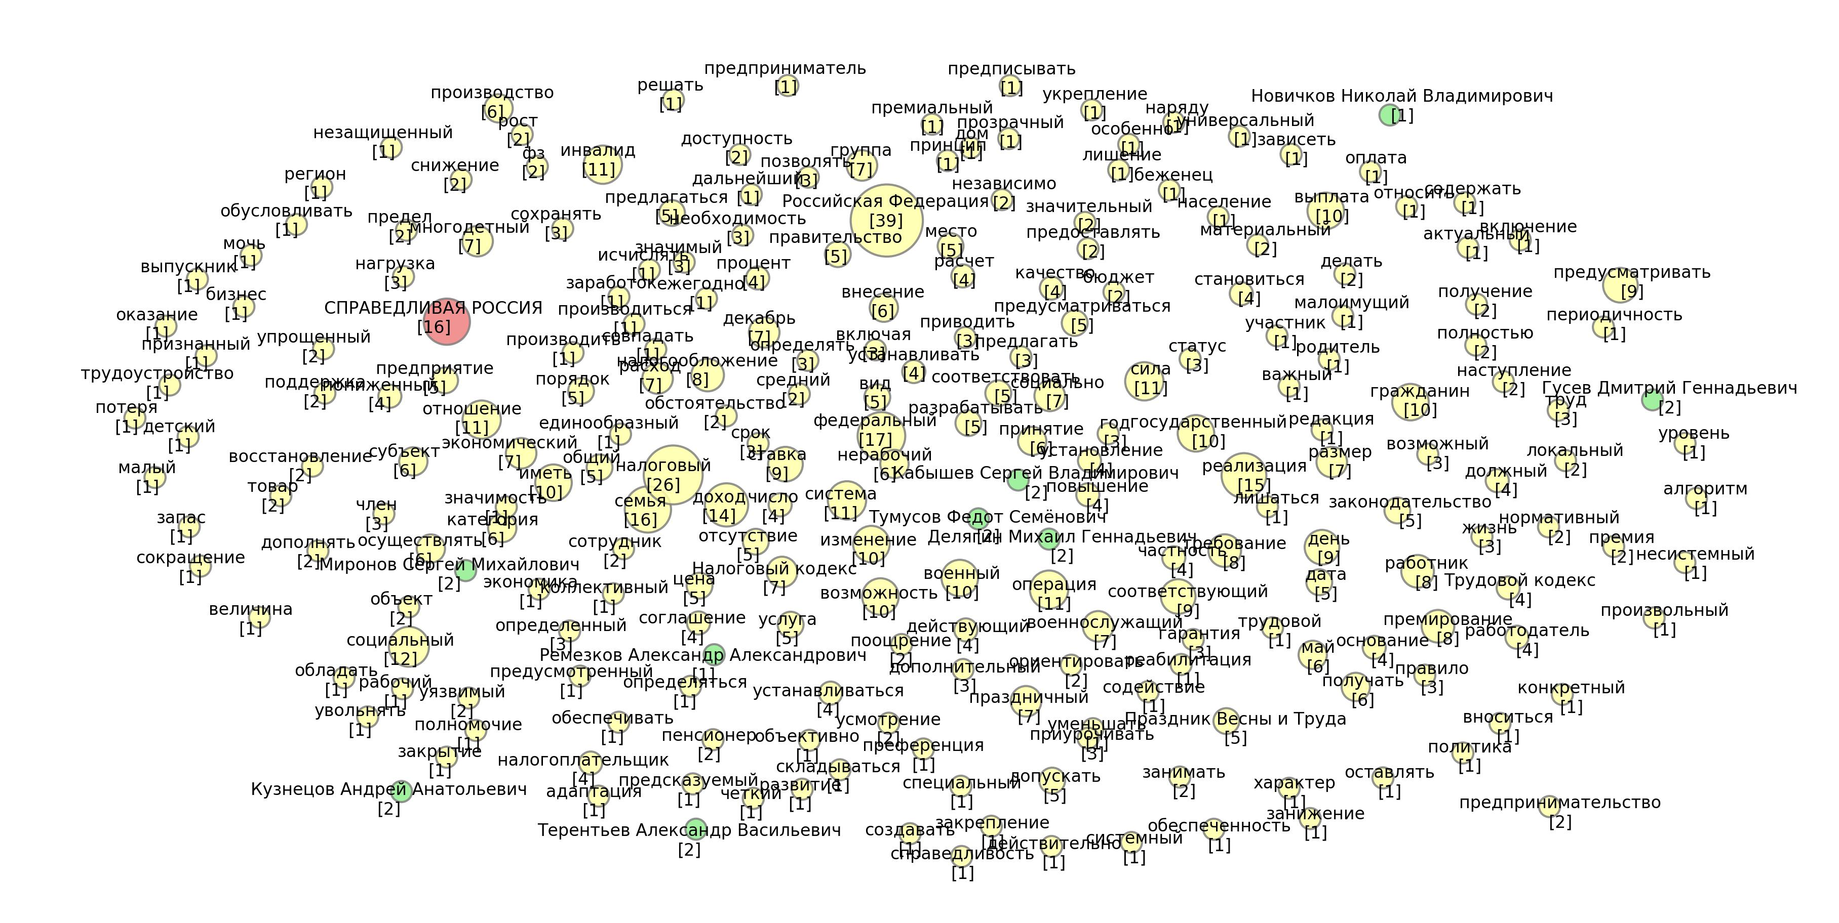
11
Порог: 0,21

Slide 14
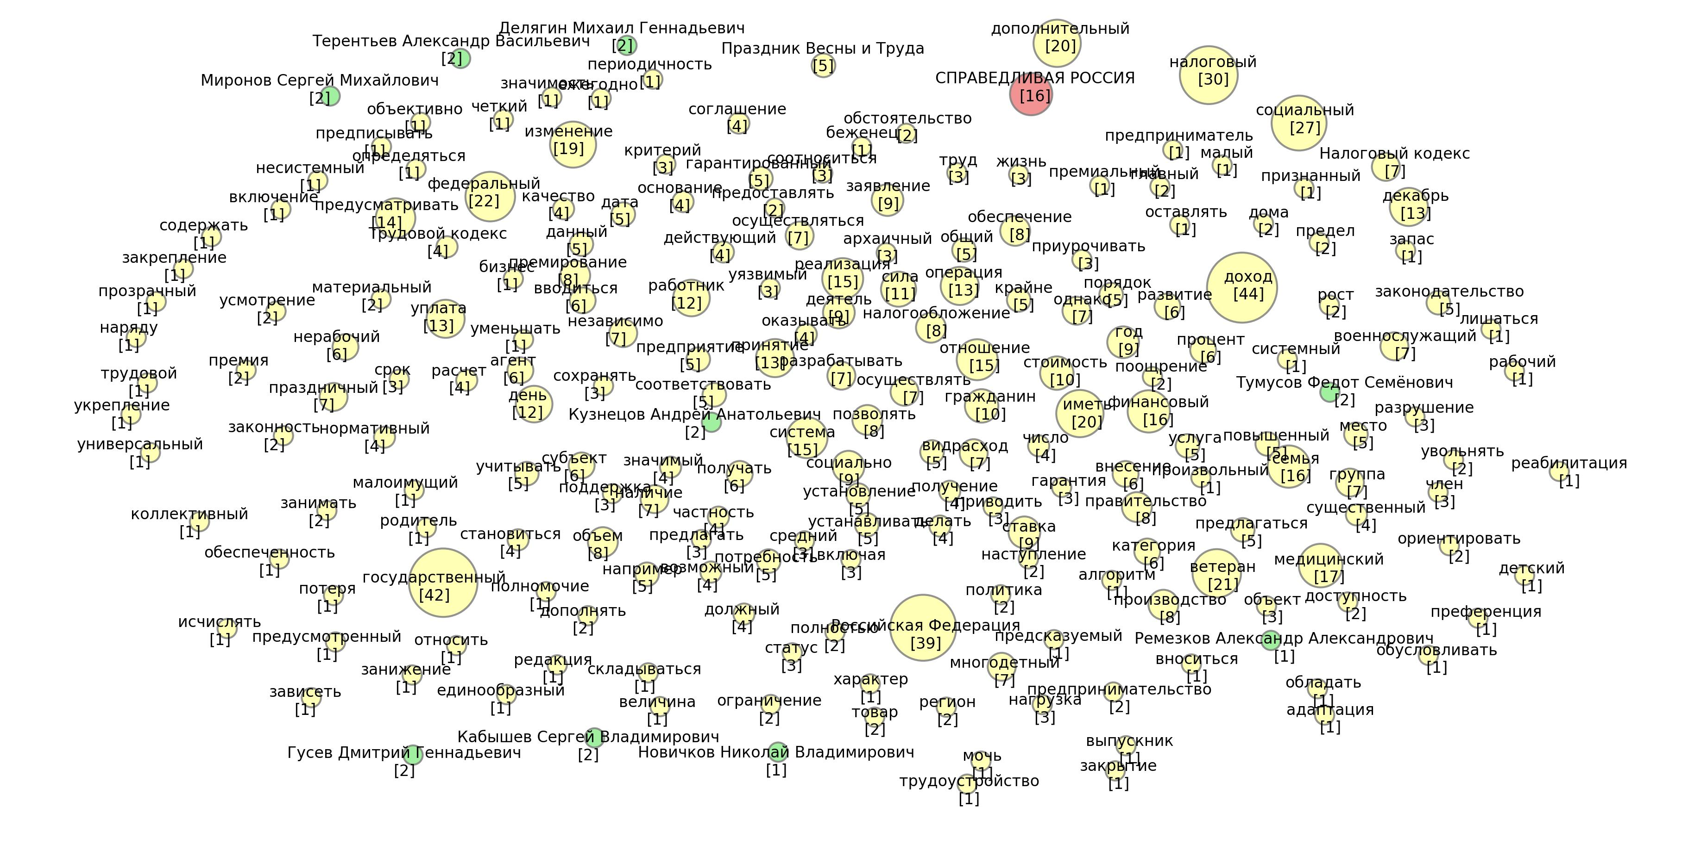
Порог: 0,50
12
Порог: 0,50

Slide 15
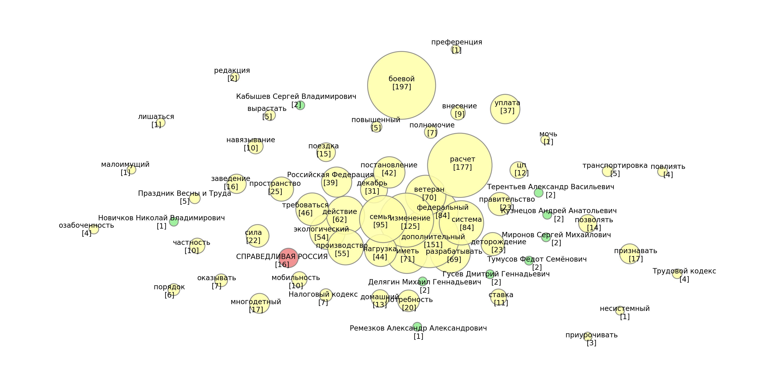
13
Порог: 0,79

Slide 16
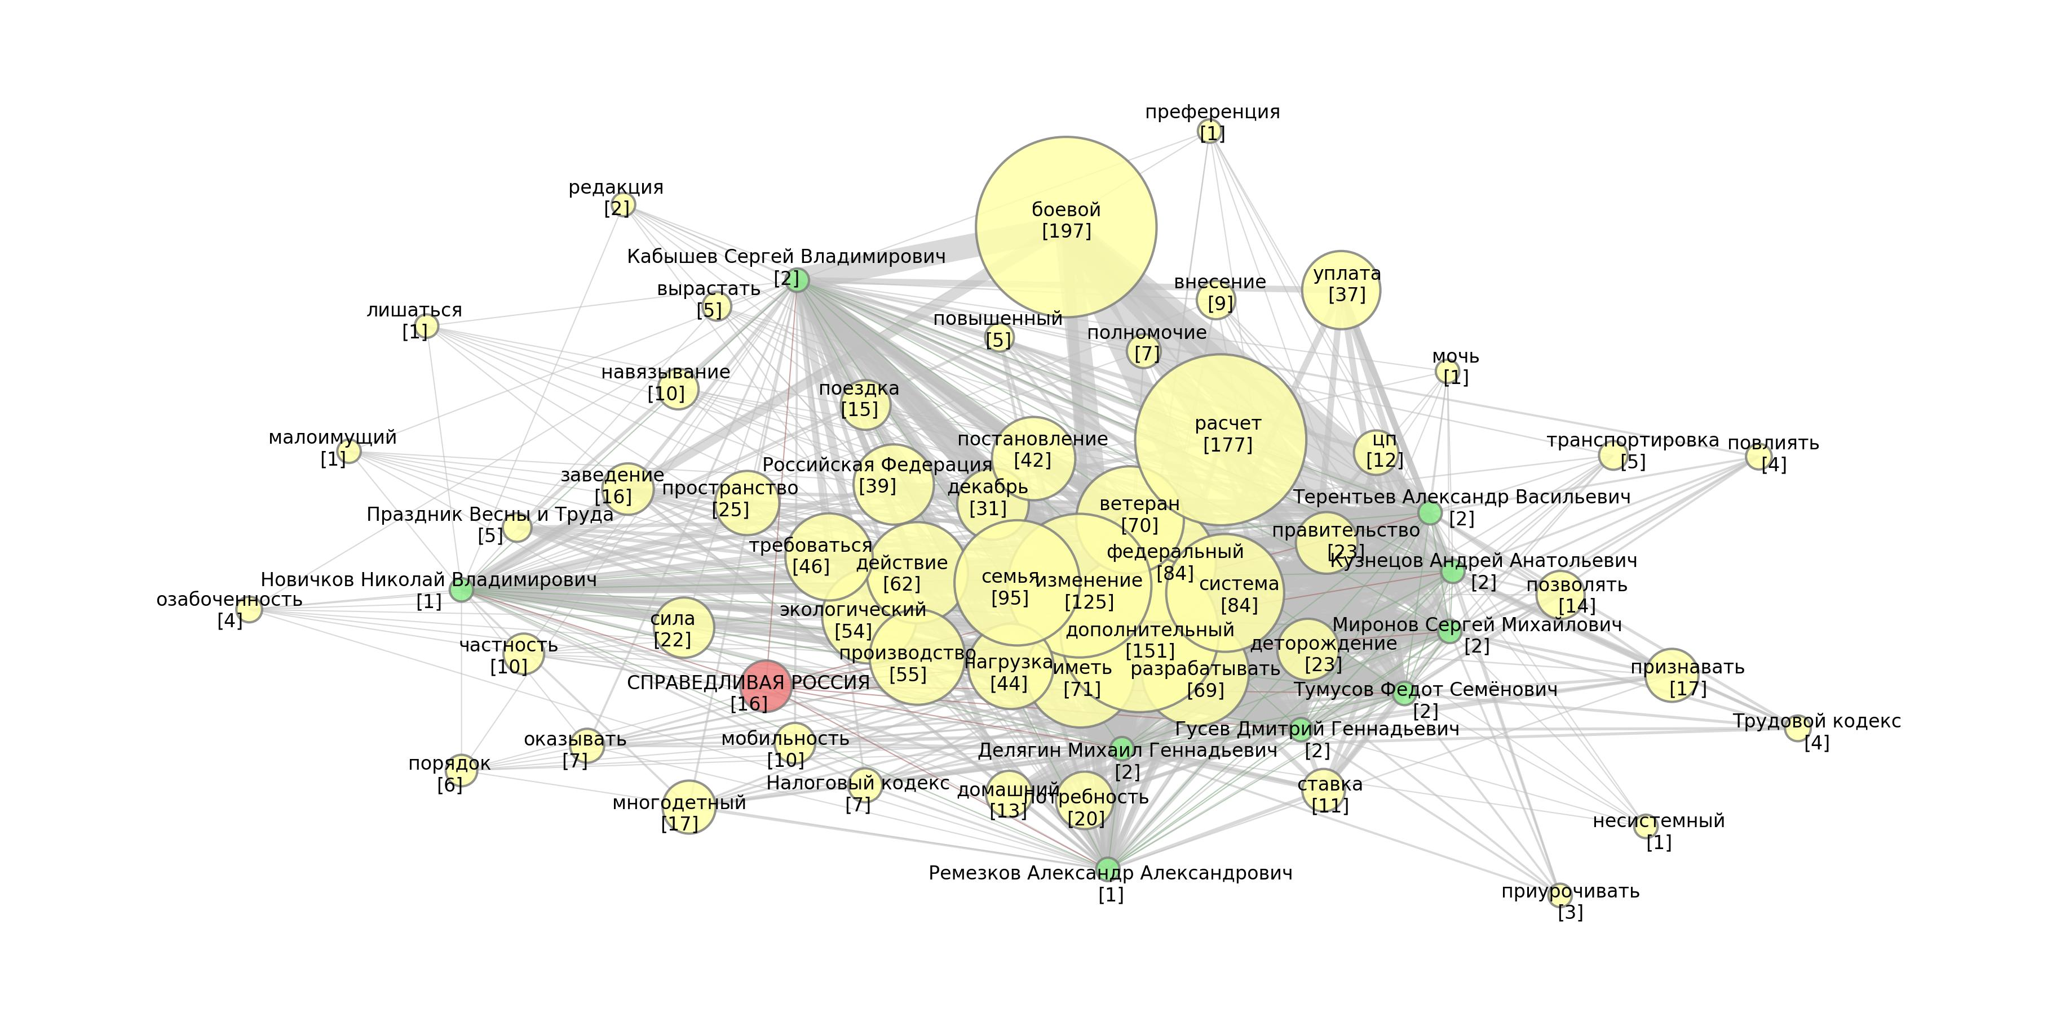
14
Порог: 0,79

Slide 17
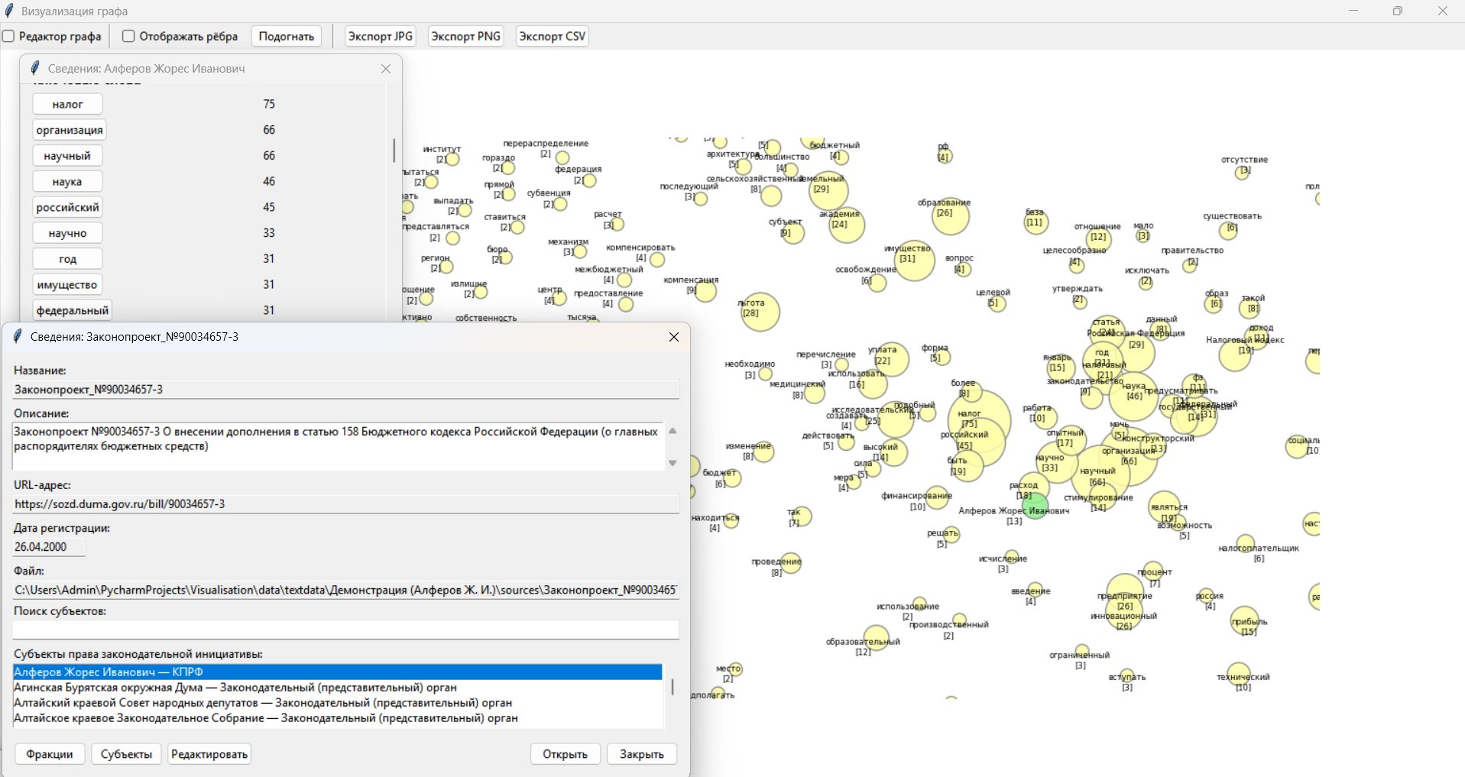
15

Slide 18
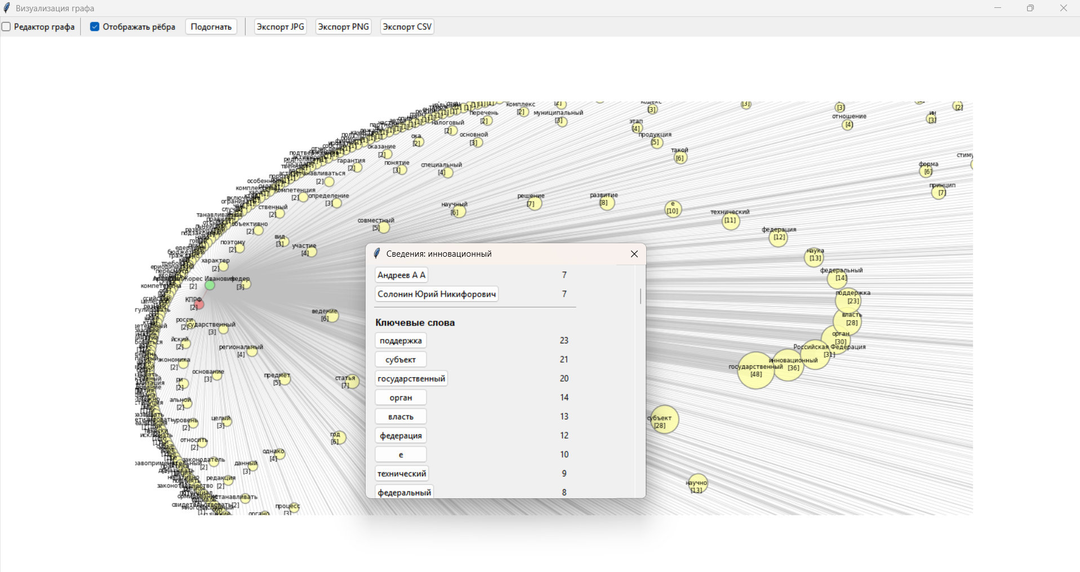
16

Slide 19
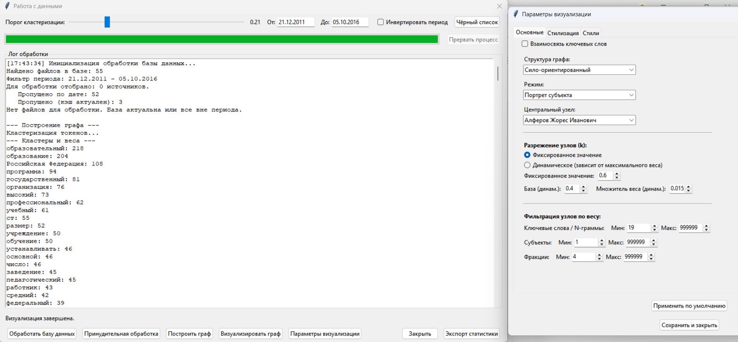
17

Slide 20
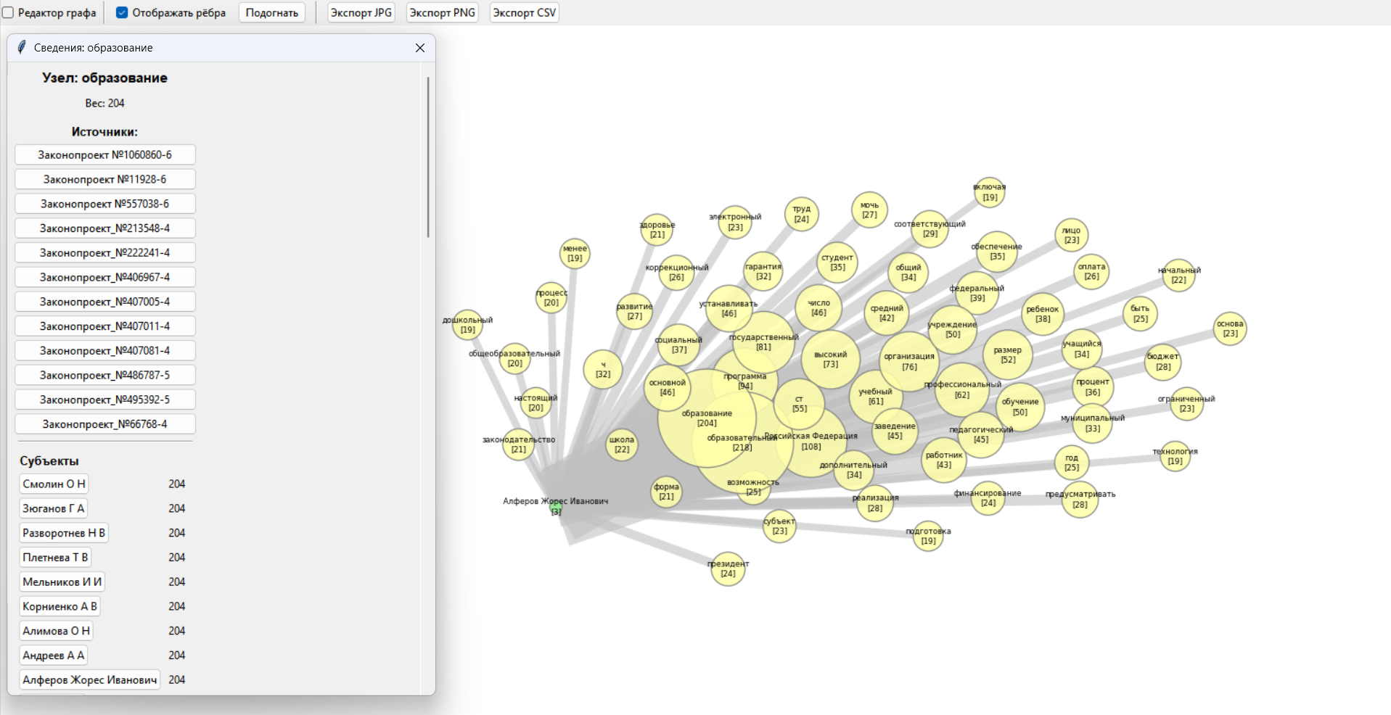
18

Slide 21
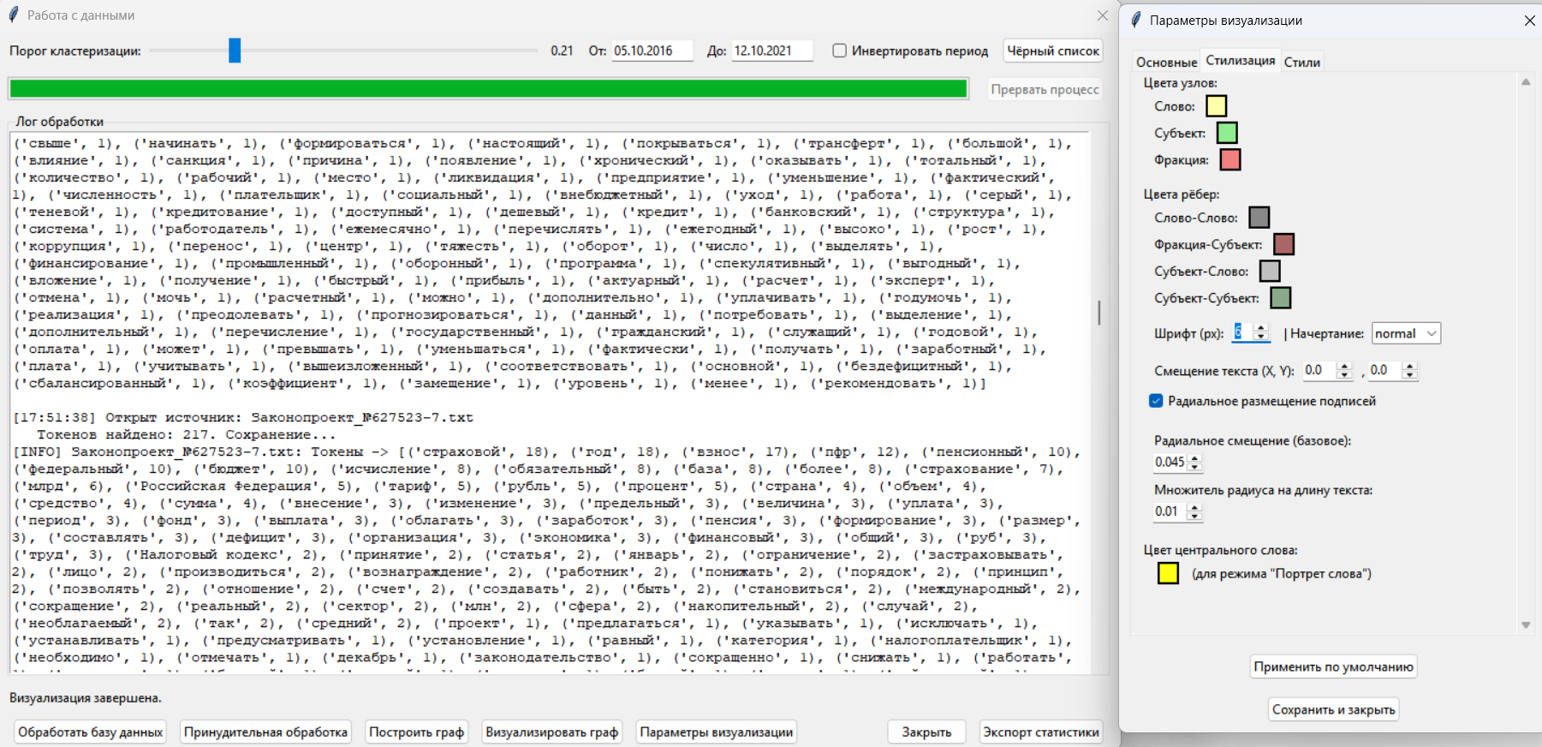
19

Slide 22
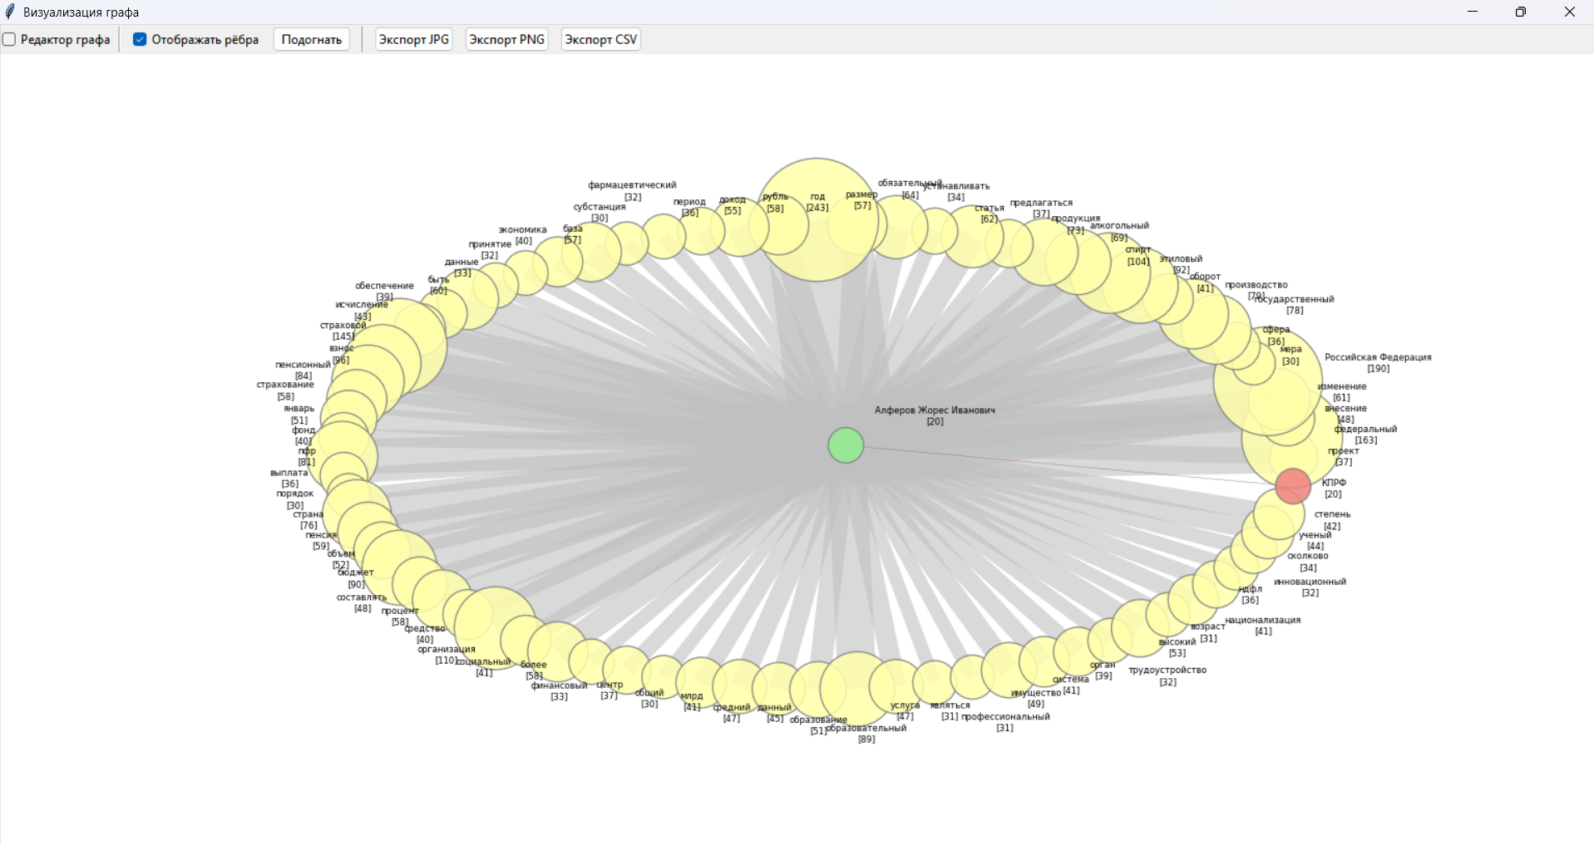
20

Slide 23
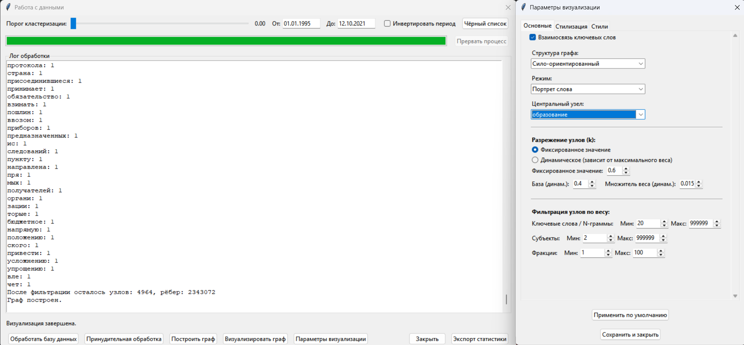
21

Slide 24
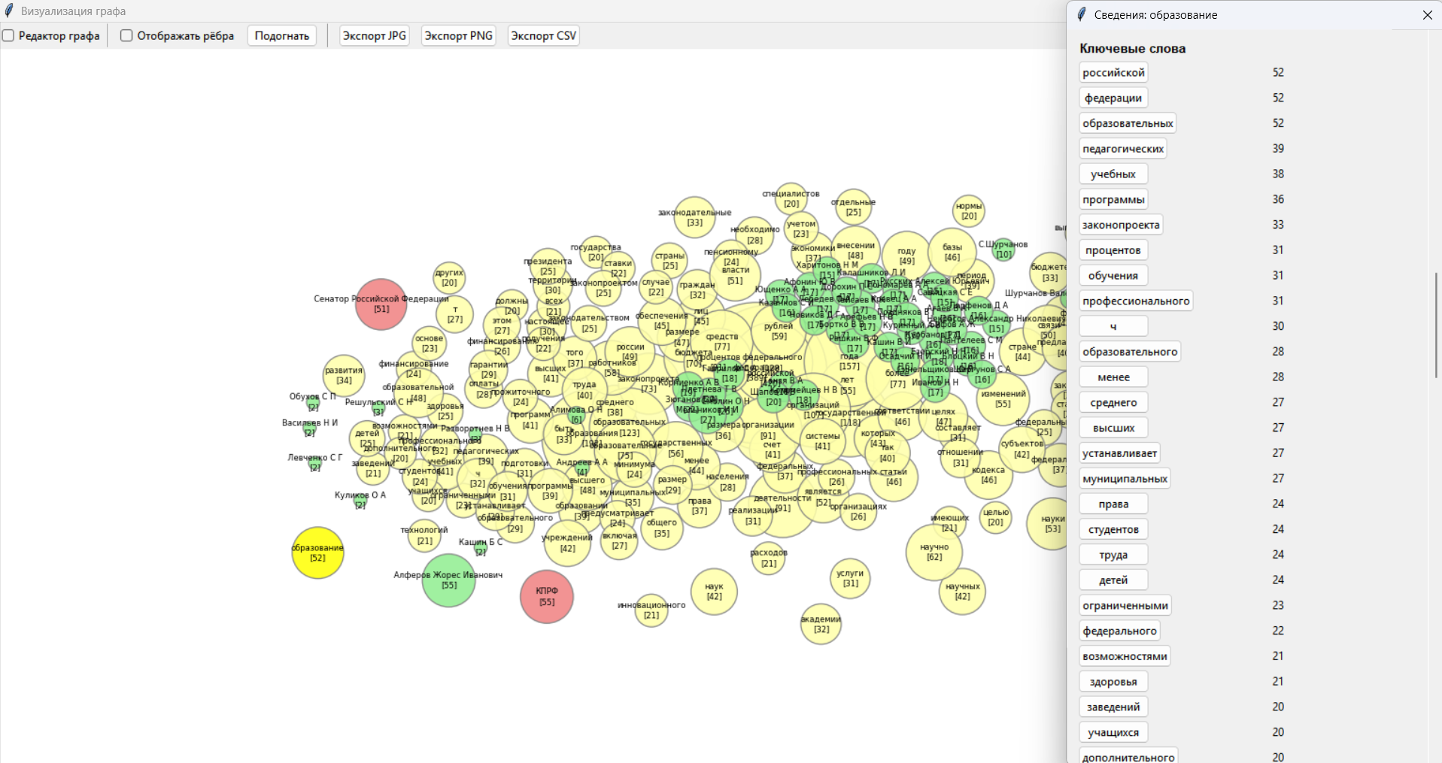
22

Slide 25
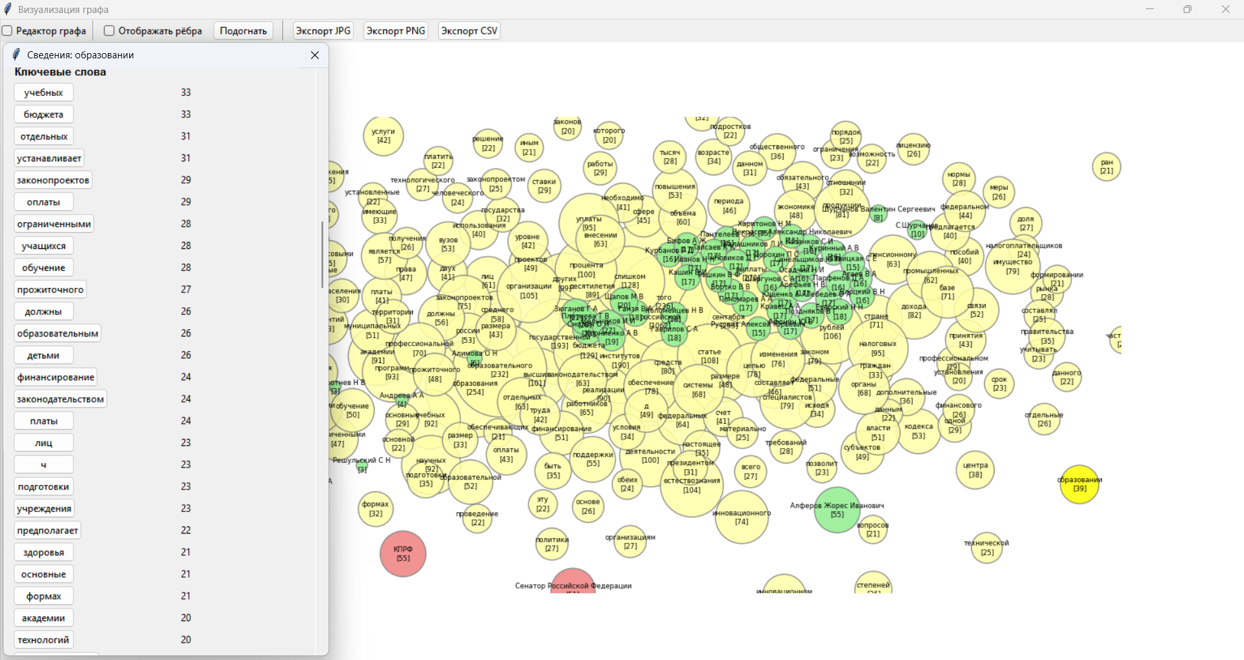
23

Slide 26
Заключение
Реализован функционал фильтрации данных, установления порога кластеризации, стилизации графа, ручного и полуавтоматического импорта данных.
Проведена работа по составлению «портретов». Семантический граф показан как инструмент анализа политической риторики.
24

Slide 27
V молодежная (студенческая) научная конференция «Парламентаризм СНГ: от исторического опыта к моделям завтрашнего дня»
Спасибо за внимание!
Факультет ИБС, Рассказов И. А.
Санкт-Петербург, 2026

